Slide 1
Scraping de Noticias Financieras
Ronald Chester
Nicolás Coddou

Slide 2


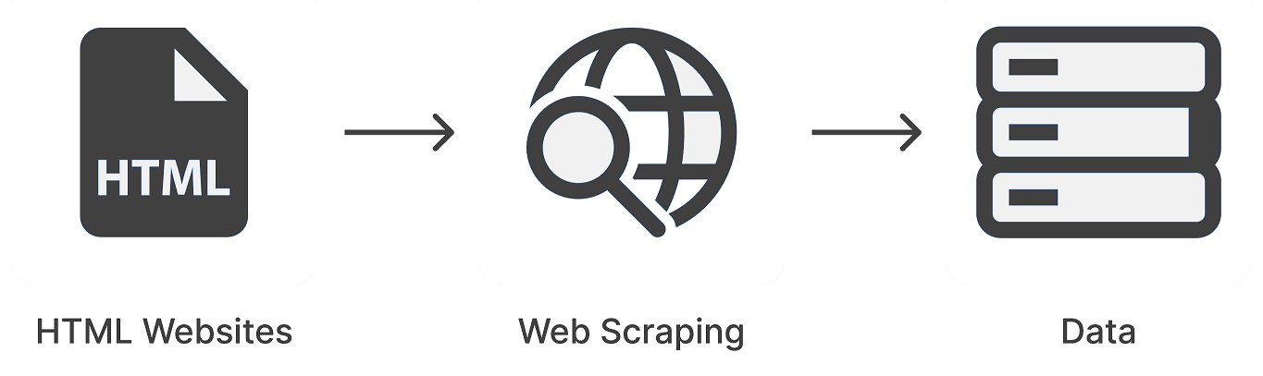
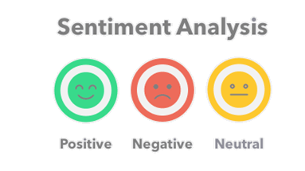
Objetivo
Obtener base de datos histórica de titulares de noticias sobre distintos instrumentos financieros.
Digital advertising: Apple takes bigger bite of new business
En un futuro serán procesados con NLP para aportar información a la hora de tomar decisiones de compra o venta .
BUY
SELL

Slide 3




Se diseñan 3 scripts diferentes, uno para
cada uno de los siguientes portales:
Los CSV resultantes tendrán distintos formatos, ya que responderán a distintas formas de modelar el problema de clasificación.
y
Distinto número de filas y columnas

Slide 4





Herramientas:
Otras librerías utilizadas

Slide 5




Slide 6
1

Slide 7

Se importan las siguientes librerías :
import time
from selenium import webdriver
from selenium.webdriver.common.by import By
import os
import pandas as pd
from pandas import Series, DataFrame
from pandas import ExcelWriter
from pandas import ExcelFile
from bs4 import BeautifulSoup
from textblob import TextBlob
import textblob
from textblob import TextBlobstock
from pandas import ExcelFile
from pandas import ExcelWriter
from textblob import TextBlob
from textblob.sentiments import NaiveBayesAnalyzer
from nltk.sentiment.vader import SentimentIntensityAnalyzer
from vaderSentiment.vaderSentiment import SentimentIntensityAnalyzer

Slide 8
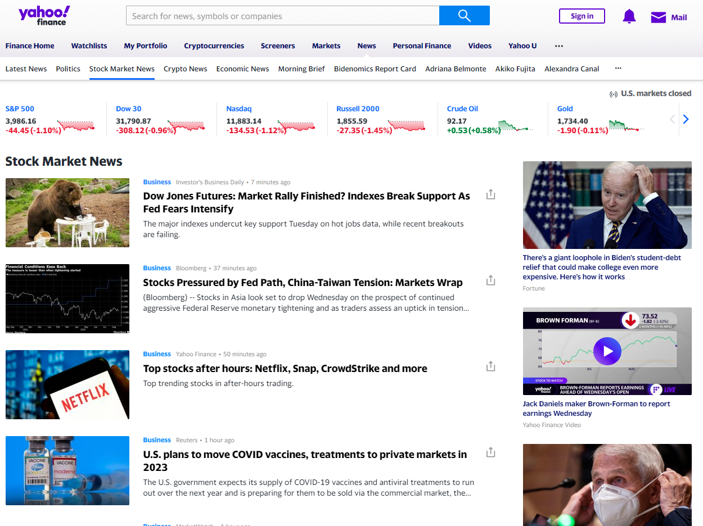
Se crea variable driver con objeto webdriver para mediante
método GET abrir el Browser Chrome y la página de Yahoo Finance.
driver = webdriver.Chrome()
link = 'https://finance.yahoo.com/topic/stock-market-news/'
driver.get(link)
driver.maximize_window()
for i in range(1,15):
driver.execute_script("window.scrollBy(0, 10000);")
time.sleep(5)
soup = BeautifulSoup(driver.page_source, 'html.parser')

Slide 9
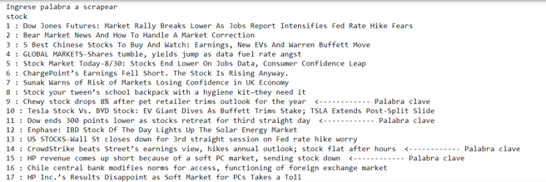
Se pide la palabra clave para buscarla y luego mediante subrutina se seleccionan los títulos con el keywords.
print("Ingrese palabra a scrapear")
nombre = input()
news_list = []
# Encontrar todos los headers en finance.yahoo
for h in soup.findAll('h3',class_='Mb(5px)'):
news_title = h.findAll()[0].text
if news_title not in news_list:
if 'ad' not in news_title:
news_list.append(news_title)
no_of_news = 0
keyword_list = []
# Recorre la lista y busca la palabra clave
for i, title in enumerate(news_list):
text = ''
if nombre.lower() in title:
text = ' <------------ Palabra clave'
no_of_news += 1
keyword_list.append(title)
print(i + 1, ':', title, text)
# Print de Titulos de los artulos que contienen los keywords
print(f'\n--------- Total menciones de "{nombre}" = {no_of_news} ---------')
for i, title in enumerate(keyword_list):
print(i + 1, ':', title)

Slide 10
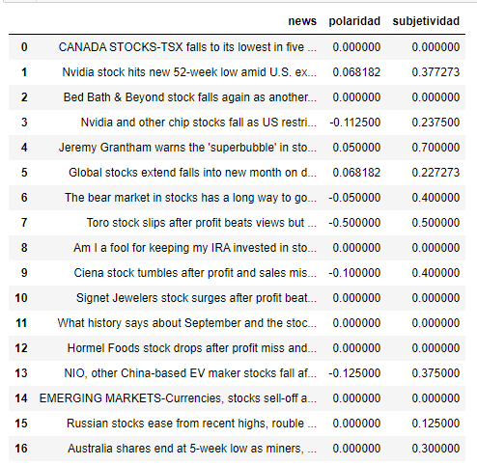
Se recorre la lista con las noticias seleccionadas conjuntamente con el método asociado a TextBlob asignando el sentimiento x noticia.
from textblob import TextBlob
news_sentblob = []
for news in keyword_list:
print(news)
analysis = TextBlob(news)
print(analysis.sentiment)
news_sentblob.append((news,analysis.sentiment[0], analysis.sentiment[1]))

Slide 11
1

Slide 12


2
En este caso se busca generar un csv que contenga Titulo, Fecha y Cuerpo de cada noticia de un instrumento .
Se usara Apple Inc. como ejemplo

Slide 13
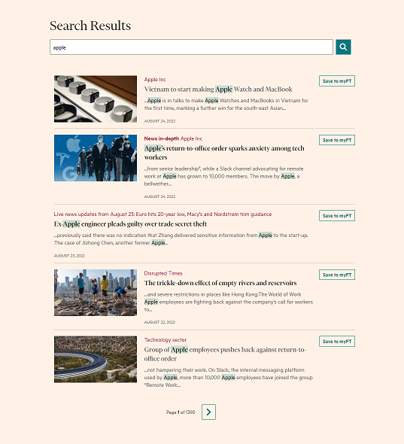
Estos son lo resultados de ingresar “apple” en el buscador del Financial Times.
El artículo, una imagen, el resumen y la fecha.
El índice del total de páginas de resultado. Cada una contiene 25 artículos.

Slide 14
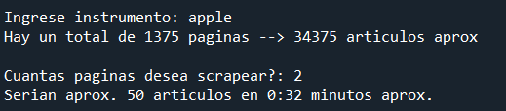


Para poder scrapear los artículos con Título, Fecha y Cuerpo de la noticia se necesita principalmente de las siguientes librerias.
El script pide ingresar el nombre del instrumento a buscar. Se obtiene la cantidad de páginas de resultado y la cantidad de artículos totales de manera aproximada.
Además se pide ingresar cuantas páginas de resultados se desea scrapear.
Con un ciclo For:
Se obtiene el link de cada pagina de resultados al ingresar. El siguiente link se rellena con el instrumento ingresado y el ciclo for ira aumentando la pagina de resultados
"https://www.ft.com/search?q={instrumento}&page={pagina}&contentType=article&sort=relevance&expandRefinements=true"
Se crea el objeto BeautifulSoup con cada link
url = requests.get(url_name)
soup = BeautifulSoup(url.text, "html.parser")

Slide 15
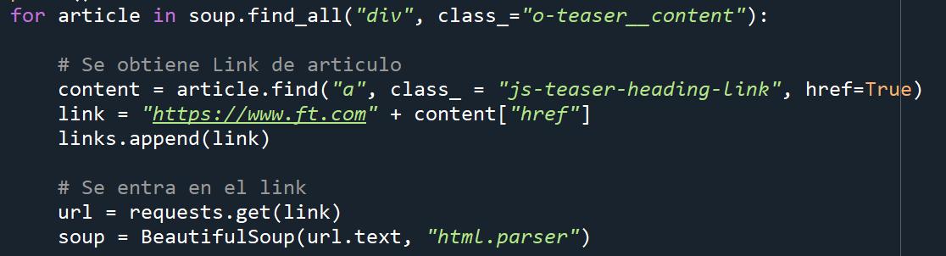
Dentro de cada página de Resultados...
Se busca cada Artículo
Se obtiene link para ingresar a cada artículo
Se entra a cada link

Slide 16
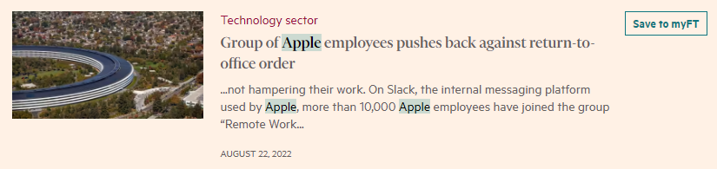

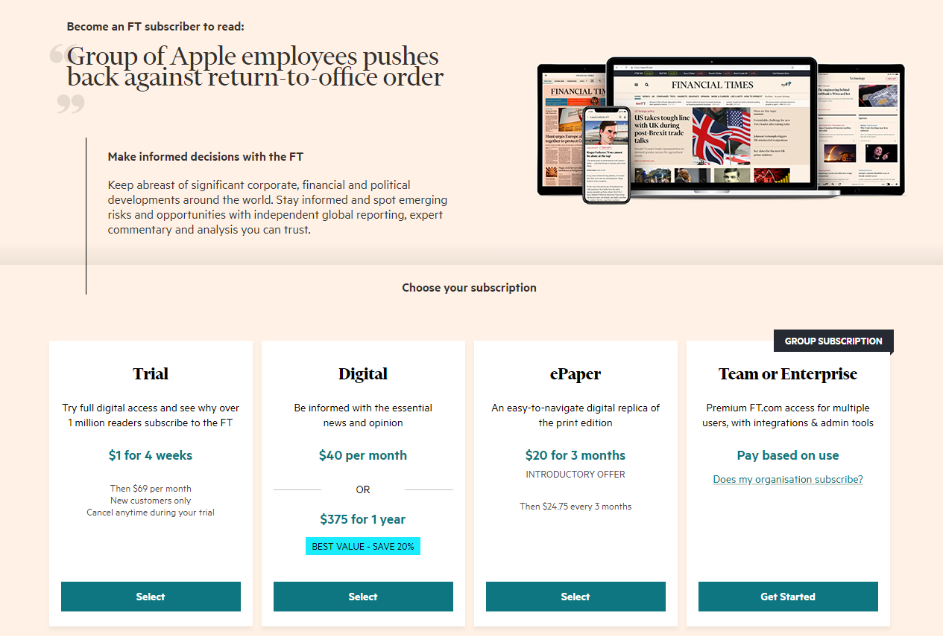
!
Al entrar en cualquier artículo del FT aparecerá el pop-up de subscripción impidiendo leer el artículo.
Es posible saltar este Paywall utilizando la data en formato JSON contenida dentro del HTML de cada artículo.

Slide 17
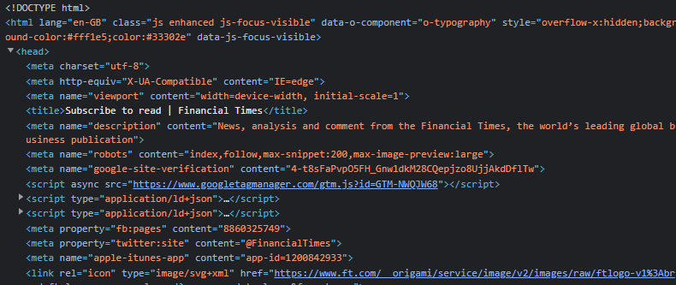
Dentro del HTML de cada artículo existe un elemento <script> dentro del <head>.

Slide 18
Dentro de este se encuetra TODA la información de la noticia en formato JSON.

Slide 19
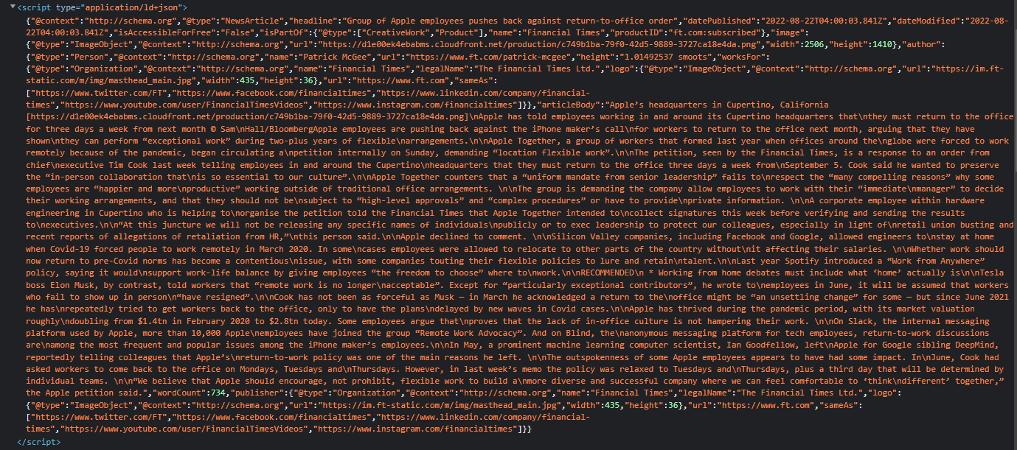


Slide 20

Esta data en fomato JSON es la información que el Financial Times comparte con Google para que sus artículos puedan aparecer en los resultados de las busquedas.

Slide 21
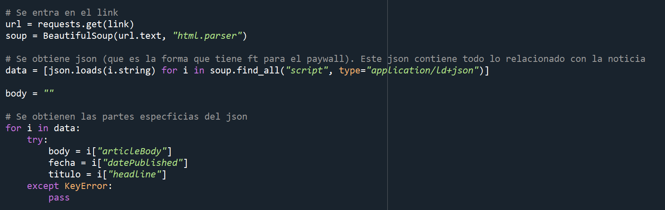
Entonces, para cada artículo:
Se entra en el link.
Se obtiene cada “application/ld+json”.
(El cual contiene toda la data de la noticia)
3. Se obtiene el body, la fecha y el título.
1
2
3

Slide 22
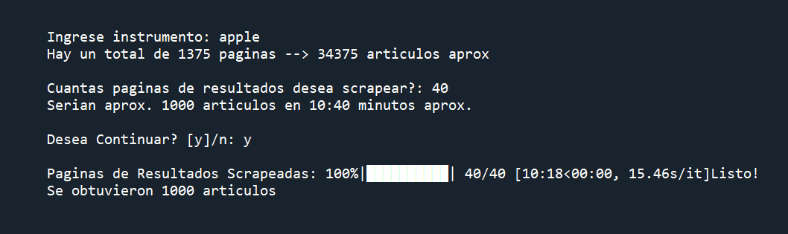
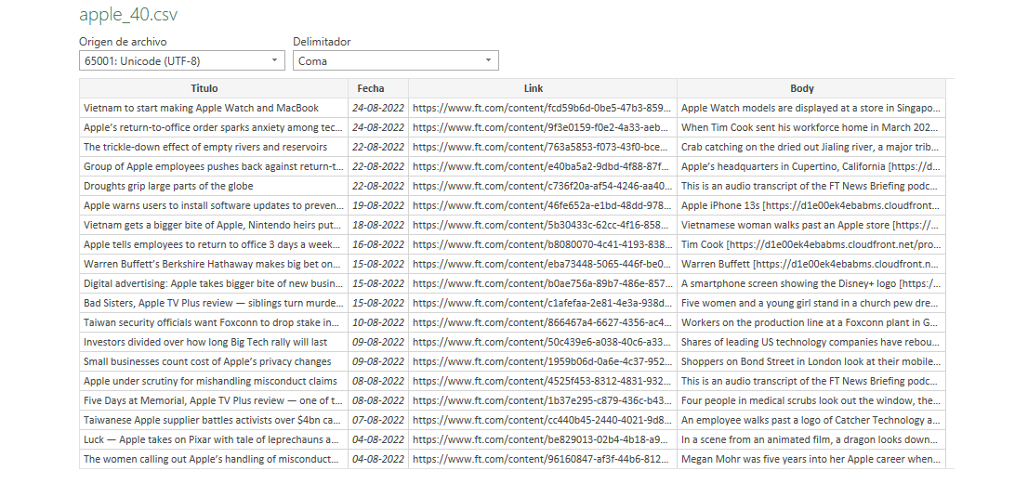
1000 filas x 4 Columnas

Slide 23
1000 filas x 4 Columnas
El largo de cada csv dependerá de cuantas páginas se deseen scrapear. La idea al final sería concatenar los distintos csv de todos los instrumentos.
Aún se encuentra en revisión el como se aplicará NLP a este csv.

Slide 24
2
En este caso se busca generar un csv que contenga Titulo, Fecha y Cuerpo de cada noticia de un instrumento .
Se usara Apple Inc. como ejemplo

Slide 25
3
Para estos dos portales hay menos avance. Se están probando otras formas de consolidar el CSV en base a revisiones bilbiograficas.

Slide 26
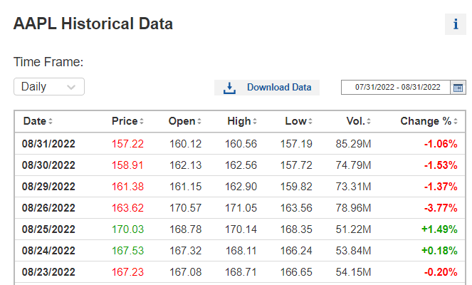
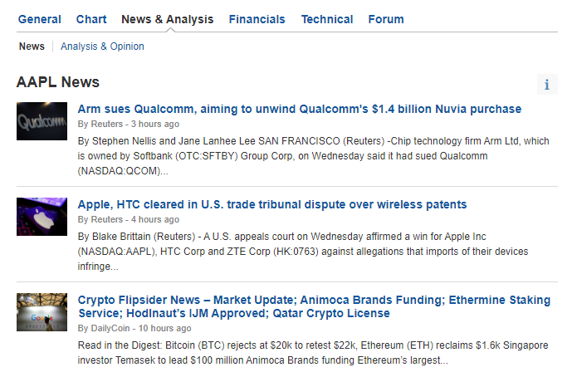
Estos dos portales contienen varios indicadores sobre los instrumentos además de una sección de noticias sobre estos.
La idea es poder juntar la información de ambas y generar un CSV que contenga al menos 25 titulares por día como columnas y una columna final booleana de 0 o 1 que representa si la acción subió o no.

Slide 27
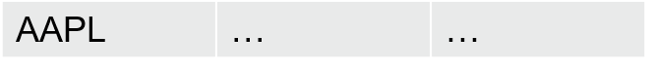
Ticker | Titulo #1 | Titulo #2
AAPL | … | …
NFLX | … | …
MSFT | … | …
APPLE | … | …
Titulo #25 | Fecha | Indicador
… | 13/09/2022 | 1
… | 13/09/2022 | 1
… | 13/09/2022 | 0
… | 13/09/2022 | 1
1
…
…
…
Ticker | Titulo #1 | Titulo #2
AAPL | … | …
AAPL | … | …
AAPL | … | …
AAPL | … | …
Titulo #25 | Fecha | Indicador
… | 13/09/2022 | 1
… | 12/09/2022 | 1
… | … | 0
… | … | 1
2
…
…
…

Slide 28
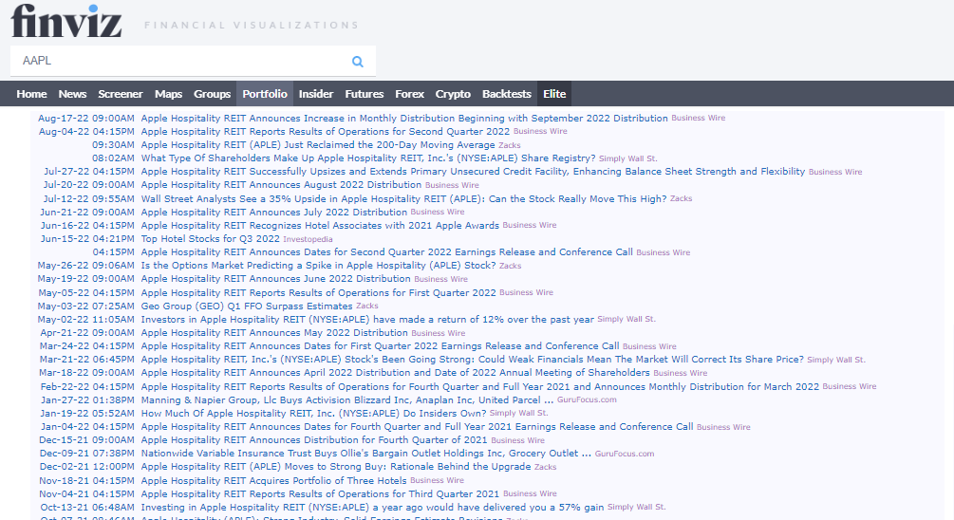

Slide 29
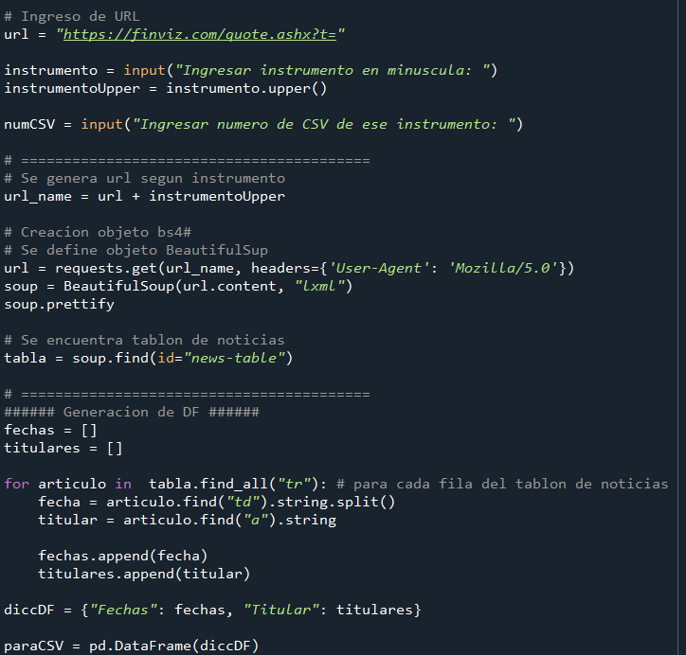
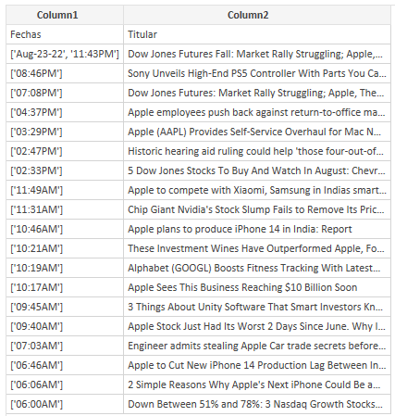
Finviz se puede trabajar
facimente con :

Slide 30
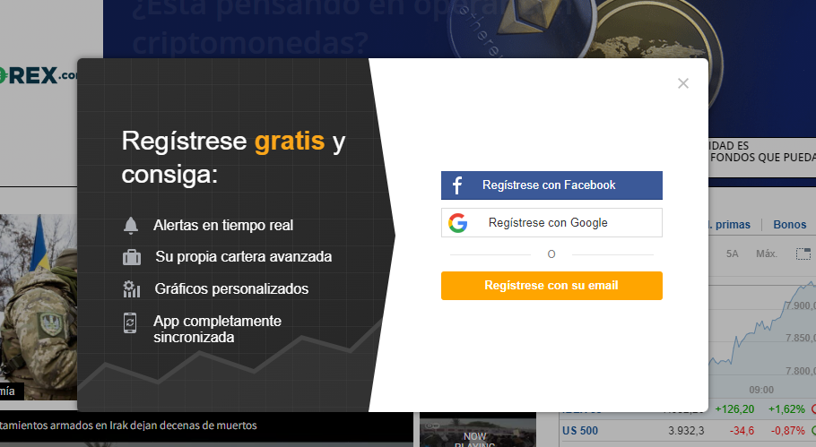
El caso de Investing es más complejo ya que require de Selenium para pasar un pop-up de subscripción.
Además require utilizar el buscador para obtener el link de cada búsqueda de instrumento

Slide 31
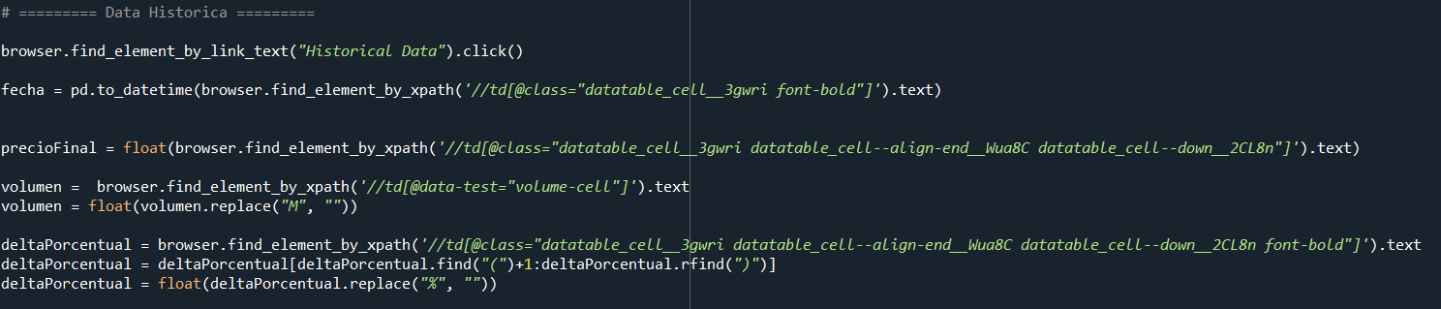
Se obtiene la data histórica:

Slide 32
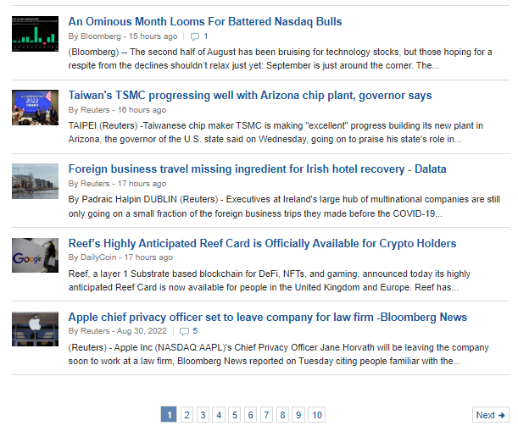
El problema con este portal es que obtener la información de cada noticia tomaría demasiado tiempo con selenium.
Existe un problema al utilizar BeautifulSoup ya que no se ha encontrado forma de pasar el pop-up de subscripción.
La metodología a seguir esta en revisión.

Slide 33
Scraping de Noticias Financieras
Ronald Chester
Nicolás Coddou

